Slide 1
环球市场投资观点
CIO Office
2025年9月

Slide 2
环球市场投资观点
 | 资产类别 | 投资逻辑
权益 | 中国/香港
 | 美国
 | 欧洲
 | 日本
固定收益 | 美元债
另类投资 | 黄金
 | 原油

Slide 3
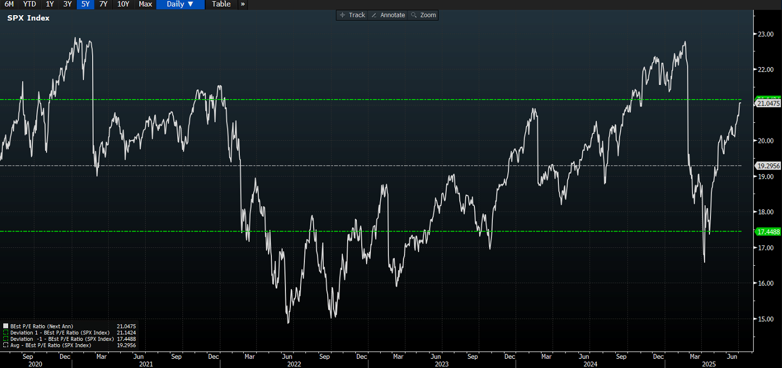
中港股市：恒生指数突破26000点
根据已经发布的美国通胀数据，关税现时仍没有对通胀带来显著压力。但是，随着企业囤货舒缓关税的效应将遂渐消退，通胀将可能慢慢浮现。
若通胀呈现反弹迹象，市场可能下调美联储降息预期，影响美股估值。标普500市盈率已上升至20倍以上，高于历史均值19.2倍。我们预期估值短期内难以继续扩张。
图表：标普500指数估值
资料来源：彭博

Slide 4
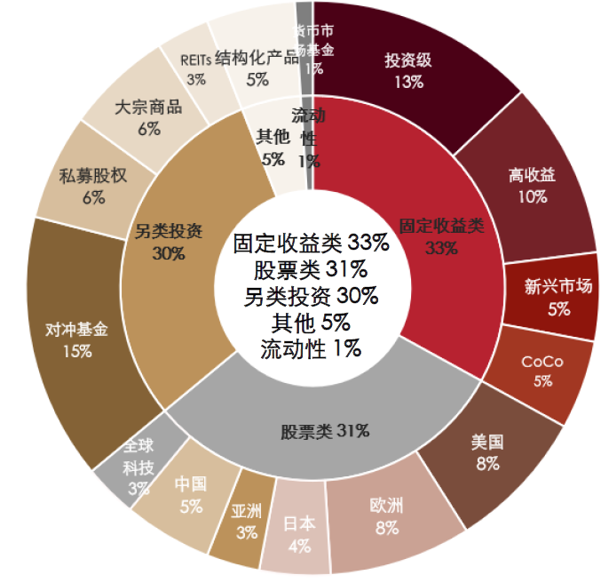
美股：关注科技板块
市场关注对等关税暂停期结束后的谈判情况，预计美股估值难以继续扩张，建议以多空策略捕捉Alpha；
欧股方面，考虑地缘政治因素和欧洲货币政策，维持欧股适中的配置权重；
港股方面，预计受惠于全球政治/贸易不稳定性，机构资金将流入港股，港股有望迎来小幅估值扩张；
债市部分，美联储降息将利好中端久期债券表现，但长端利率受财政担扰影响，建议回避长端久期债券。
华港CIO Office的Model Portfolio配置(平衡型)
注：数据截至2025年7月30日

Slide 5
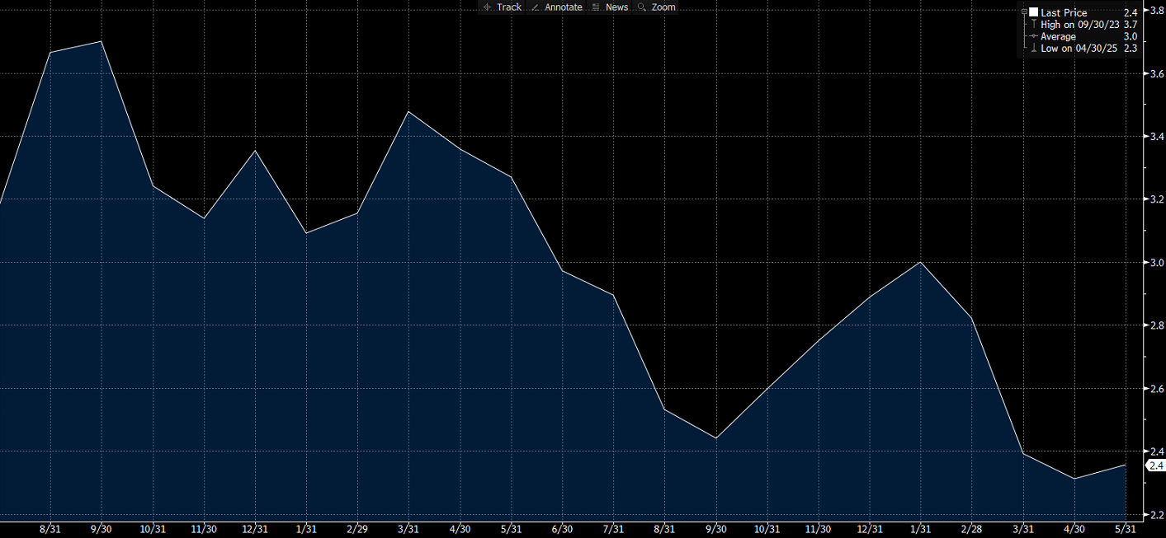
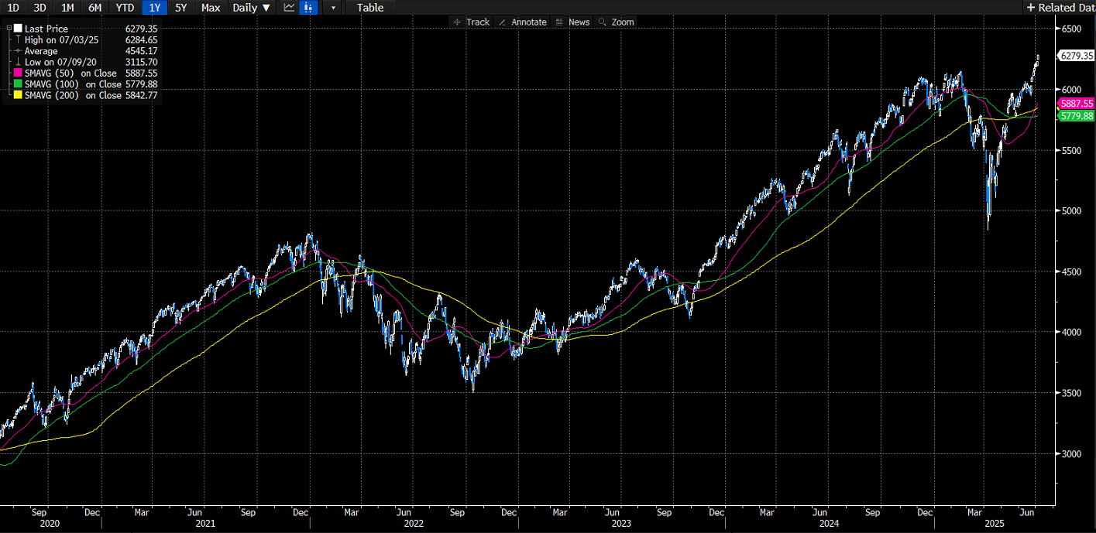
美元债：估值昂贵
机会一：维持美股多空策略以捕捉Alpha机会
若关税导致美国滞胀，预计美国商品与服务消费在年末开始呈现显著分化。商品消费将明显下降，但服务消费保持增长。如此，美股板块表现将更为分化，为多空策略提供更多alpha的机会。
消费保持增长。如此，美股板块表现将更为分化，为多空策略提供更多alpha的机会。消费保持增长。如此，美股板块表现将更为分化，为多空策略提供更多alpha的机会。
图表一：近两年CPI走势
图表二：标普500走势
若关税谈判不及预期，
CPI尤其商品通胀可能回升，
美股表现或分化
标普500已经新高，
美股总体估值较高
资料来源：彭博

Slide 6
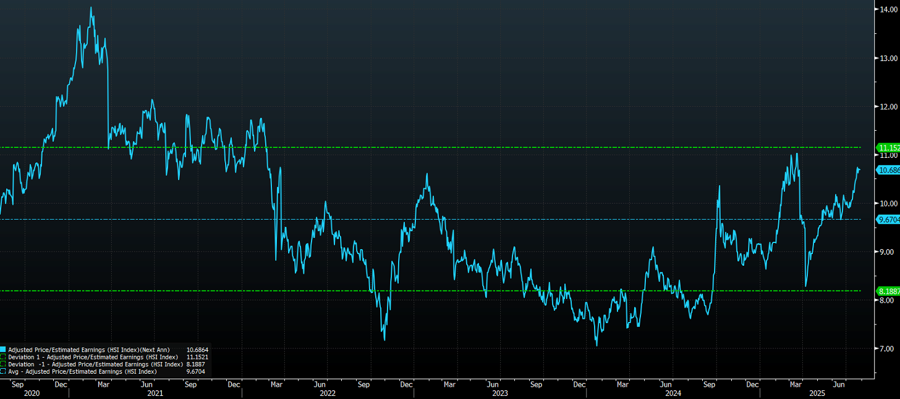
黄金：中长期看好
机会二：港股估值仍有优势，有望受惠于全球资金的重新配置
影子美元资产（港元）将受惠投资人在地域上更为分散的配置策略；
叠加港股估值合理，恒生指数市盈率位处历史均值附近（现时：10.7倍；均值：9.7倍），我们预期国际资金流入港元资产，将推升港股市盈率至11倍。若中美关系没有恶化，恒生指数目标为26400-26900点，潜在涨幅达5-7%。
推荐杠铃策略择机参与港股市场：
图表：恒生指数估值
即使经过此前上涨，恒指估值仍然仅在5年均值上方
资料来源：彭博

Slide 7
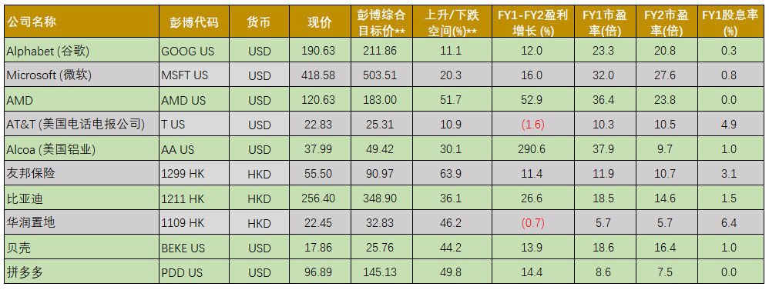
个股精选

Slide 8
个股观点更新
 | 彭博代码 | 前次观点 | 更新观点
老铺黄金 | 6181 | 买入 | 中性
腾讯 | 700 | 买入 | 中性
阿里巴巴 | 9988 | 卖出 | 买入

Slide 9
个债精选
国际证券号码 | 发行商 (英文) | 发行商 - 风险国家 | 穆迪 评级 | 标准普尔 评级 | 惠誉 评级 | 票息 | 指示性 价格* | 下一个 赎回日期 | 到期日 | 存续期* | 指示性 收益率*
XS1993771325 | Lee & Man Paper Manufacturing Ltd. | 理文造纸 - 中国 | NR | NR | NR | 5.500% | 99.80 | 5/29/2024 @ 100 | 永续债 | 2.06 | 5.59%
USG5975LAD85 | Melco Resorts and Entertainment | 新濠博亚 - 澳门 | Ba3 | BB- | NR | 5.625% | 94.65 | 7/17/2022 @ 102.813 | 2027/7/17 | 4.51 | 6.83%
XS2026295639 | LS Finance 2017 Ltd. (Lifestyle) | 利福国际 - 香港 | NR | NR | NR | 4.875% | 95.50 | N/A | 2024/7/15 | 2.18 | 6.96%
XS2038876558 | FWD Group Ltd. | 富卫 - 香港 | NR | NR | NR | 6.375% | 102.90 | 9/13/2024 @100 | 永续债 | 2.26 | 5.14%
XS2050584866 | FEC Finance Ltd. | 远东发展 - 香港 | NR | NR | NR | 7.375% | 102.00 | 18/10/2024 @100 | 永续债 | 2.31 | 6.53%
XS2113708155 | Shui On Development Holding | 瑞安房地产 - 中国 | NR | NR | NR | 5.500% | 93.60 | 3/3/2023 @ 102.75 | 2025/3/3 | 2.62 | 7.93%
XS2209966386 | Chong Hing Bank Ltd. | 创兴银行 - 香港 | Ba2 | NR | NR | 5.500% | 102.00 | 8/3/2025 @ 100 | 永续债 | 3.09 | 4.86%
US25470XAY13 | DISH DBS Corp. | 碟形网络公司 - 美国 | B3 | B- | WD | 7.75% | 99.70 | N/A | 2026/7/1 | 3.58 | 7.83%
XS1422790615 | HUARONG FINANCE II | 中国华融- 中国 | NR | BBB | BBB *+ | 4.625% | 97.70 | N/A | 2026/6/3 | 3.77 | 5.23%
US29250NAS45 | Enbridge Inc. | 安桥公司 - 加拿大 | Baa3 | BBB- | BBB- | 5.500% | 99.50 | 7/15/2027 @100 | 2077/7/15 | 4.57 | 5.61%

Slide 10
联系我们
www.fargowealth.com
资产管理服务由集团旗下公司绅士资本提供
香港
香港中环康乐广场8号
交易广场二期26楼2606-2607室
电话：+852 2956 9700
北京
北京市朝阳区东三环中路1号
环球金融中心西楼1013室
电话：+86 10 6507 8234
新加坡
新加坡滨海大道10号
滨海湾金融中心2座 #16-05
电话：+65 6509 0110
上海
上海市黄浦区太仓路233号
新茂大厦2204-2205室
电话：+86 21 6333 8131
Fargo Space
香港尖沙咀海港城
港威大厦5座33楼3301-3304室
电话：+852 2439 9745
深圳
深圳市前海深港合作区兴海大道
3040号前海世茂大厦2402室
电话：+86 755 2691 3468
杭州
杭州市上城区新业路228号
来福士中心T2办公楼1702-1703室
电话：+86 571 8805 8596

Slide 11
免责声明
绅士资本有限公司（“绅士资本”）获得香港证券及期货事务监察委员会（“证监会”）颁发的第 9 类受监管活动（资产管理）（中央编号：BIJ793）。
在代表您行使投资酌情权时，绅士资本可能会不时从经纪商处收取现金回扣，以代表您将交易业务交给经纪商。
绅士资本还可能从产品发行人那里获得非金钱利益，例如研究报告、市场分析数据、投资组合分析、培训和研讨会。
绅士资本认为本文件的内容基于被认为可靠的信息来源。 投资和任何产生收入的工具的价值可升可跌。 投资涉及风险，包括本金损失。 不保证股息。 我们的预测是基于过去的表现。 过去的表现并不能保证未来的结果。 投资组合可能会遭受损失并获得收益。 未来回报无法保证，可能会出现本金损失。
绅士资本相信通讯中的信息和内容的来源是可靠的，但它不能也不做任何明示或暗示的保证，并且不对任何信息或数据的准确性、有效性、及时性、适销性或完整性承担任何责任。 任何特定目的或用途，或信息或数据将没有错误。
绅士资本不对任何人对本文所表达的任何陈述或意见的任何依赖承担任何责任。绅士资本或其任何关联公司、董事、高级职员或雇员均不对任何人因使用此信息而可能遭受的任何性质的任何损失或损害承担任何责任或任何形式的责任。 不得出于任何目的依赖本通讯中包含的信息或意见。
本通讯中的内容仅适用于继续符合合格和/或认可/专业投资者定义的绅士资本的实际客户。
本通讯的内容是严格保密的，仅供背景和信息之用。绅士资本未经审核内容的真实性、事实准确性或完整性。 内容并不声称是完全或完整的。
未经绅士资本事先书面许可，不得以任何方式抄襲、复制、披露或出版本通讯的任何部分。
本通讯不构成任何发行或出售的要约，或任何认购或购买任何股份或任何其他利益的要约的招揽，也不构成任何司法管辖区或任何人的任何要约，也不构成任何要约的一部分，也不构成其发行或出售的任何要约的一部分，也不构成任何合同或承诺的基础或与之相关的依赖。

Slide 12
Disclaimer
Gentleman Capital Limited ("Gentleman Capital") is licensed for Type 9 Regulated Activities (Asset Management) by the Securities and Futures Commission (“SFC”) of Hong Kong (Central Entity No. BIJ793).
When acting for you in the exercise of investment discretion, we may, from time to time, receive cash rebates from a broker in consideration of directing transaction business on behalf of you to the broker.
We may also receive non-monetary benefits, such as research report, market analysis data, portfolio analysis, training and seminars from the product issuer.
Gentleman Capital believes that the contents of this document are based on sources of information believed to be reliable. The value of investments and any income generated instruments may go down as well as up. Investing involves risk, including loss of principal. Dividends are not guaranteed. Our projection is based on past performance. Past performance does not guarantee future results. A portfolio could suffer losses as well as achieve gains. Future returns are not guaranteed and a loss of principal may occur.
Gentleman Capital believes the source of the information and content in the communication to be reliable however it cannot and does not guarantee, either expressly or impliedly, and accepts no liability for the accuracy, validity, timeliness, merchantability or completeness of any information or data for any particular purpose or use or that the information or data will be free from error.
Gentleman Capital does not undertake any responsibility for any reliance which is placed by any person on any statements or opinions which are expressed herein. Neither Gentleman Capital, nor any of its affiliates, directors, officers or employees will be liable or have any responsibility of any kind for any loss or damage of whatever nature that any person may incur resulting from the use of this information. No reliance may be placed for any purpose on the information or opinions contained in this communication.
The content in this communication is intended only for actual clients of Gentleman Capital who continue to meet the definition of qualified and or accredited / professional investors.
The content of this communication is strictly confidential and for background and information purposes only. The content has not been audited for veracity, factual accuracy or completeness by Gentleman Capital. The content does not purport to be full or complete.
No part of this communication may be copied, reproduced, disclosed or published in any manner whatsoever without the prior written permission of Gentleman Capital.
This communication does not constitute or form part of any offer to issue or sell, or any solicitation of any offer to subscribe or purchase, any shares or any other interests in any jurisdiction or to any person, nor shall it or the fact of its distribution form the basis of, or be relied on in connection with, any contract or commitment whatsoever.

